Slide 1
5장 메서드 추출
20171109 김승민

Slide 2
5.1 리팩토링
밀가루! 계란! 우유 좀줘! 버터랑 시럽도!
?

Slide 3
5.1 리팩토링
핫케이크를 만들꺼니 재료좀 부탁해
밀가루, 계란, 우유, 버터, 시럽
밀가루, 계란, 우유, 버터, 시럽
!

Slide 4
5.1 리팩토링
핫케이크를 만들꺼야 재료는 밀가루 2컵,계란 두개, 우유 한컵반, 버터, 시럽 우선크림색이 될 때까지 계란을 휘젓고 마른 재료와 녹인 버터를 넣은후 우유를 넣고 같이 휘젓고 프라이팬을 중약불에…..
?

Slide 5
5.1 리팩토링
!
재료준비
기구담당
!
요리담당
!

Slide 6
5.1 리팩토링
이름 | 메서드 추출
상황 | 메서드를 작성함
문제 | 메서드 하나가 너무 긺
해법 | 기존 메서드에서 묶을 수 있는 코드를 추출해 새로운 메서드를 작성함
결과 | 장점: 각 메서드가 짧아짐 단점: 메서드 개수가 늘어남

Slide 7
5.1 리팩토링
방법 | 1. 새로운 메서드 작성 (1) 새로운 메서드에 적절한 이름 붙이기 (2) 기존 메서드에서 새로운 메서드로 코드 복사 (3) 메서드 내부의 지역 변수 검토 (4) 메서드 매개변수 검토 (5) 메서드 변환값 검토 (6) 컴파일 2. 새로운 메서드 호출 (1) 기존 메서드에서 앞서 코드를 복사한 부분을 새로운 메서드를 호출로 치환 (2) 기존 메서드에서 더는 사용하지 않는 지역 변수가 있으면 삭제 (3) 컴파일해서 테스트
관련항목 | 임시 변수 분리 메서드 추출 전에 임시 변수 분리부터 하는 게 좋을때가 있음 질의로 임시 변수 치환 메서드 추출 전에 질의로 임시 변수 분리부터 하는 게 좋을 때가 있음 메서드 인라인화 역 리팩토링

Slide 8
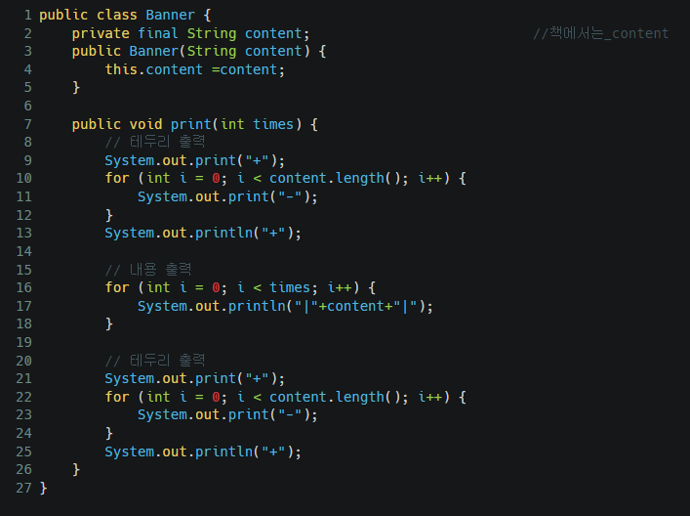
5.2 예제
Banner 클래스
생성자에서 표시할 문자열을
content 변수에 저장
content 길이만큼 테두리 출력
Ex. +-----+
내용을 파라미터로 받은 time값
만큼 출력
위 테두리 출력과 동일

Slide 9
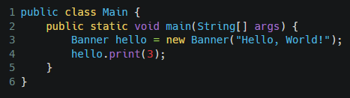
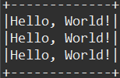
5.2 예제
Main 클래스
Banner 클래스 선언후
파라미터로 3을 입력, print 호출
결과화면

Slide 10

5.2.2 리팩토링 실행
1. 새로운 메서드에 적절한 이름 붙이기
동사 + 명사 순서로 짓는게 보통
무엇(what)을 하는지 알수 있게 짓는것이 중요함
어떻게(how)는 구현 방식을 바꾸면 메서드 명을 바꿔야함 -> 메서드를 호출하는 모든곳을 바꿔야 함
메서드에는 알맞은 이름이 중요 함
알맞은 이름이 떠오르지 않는다면 그 코드가 무엇을 하는지 모른다는 뜻으로 제대로 메서드를 추출할수 없음
Notes:
동사 + 명사 순서로 짓는게 보통
무엇(what)을 하는지 알수 있게 짓는것이 중요함
어떻게(how)는 구현 방식을 바꾸면 메서드 명을 바꿔야함 -> 메서드를 호출하는 모든곳을 바꿔야 함
메서드에는 알맞은 이름이 중요 함
알맞은 이름이 떠오르지 않는다면 그 코드가 무엇을 하는지 모른다는 뜻으로 제대로 메서드를 추출할수 없음

Slide 11
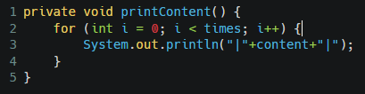
5.2.2 리팩토링 실행
2. 기존 메서드에서 새로운 메서드로 코드 복사
다른 클래스에서 호출할수 없도록 private으로
선언하면 수정하기 편리함
Notes:
다른 클래스에서 호출할수 없도록 private으로
선언하면 수정하기 편리함

Slide 12
5.2.2 리팩토링 실행
3. 메서드 내부의 지역 변수 검토
복사한 코드 안에서만 사용하는 변수라면
메서드의 지역 변수로 만듦
content는 테두리 출력시에도 사용
Notes:
복사한 코드 안에서만 사용하는 변수라면
메서드의 지역 변수로 만듦
I는 for문 안에서 지역변수로 선언되어있음
content는 테두리 출력의 for문 안에서도 사용되어 지역변수로 만들지 않음

Slide 13
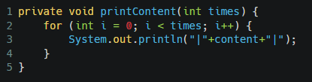
5.2.2 리팩토링 실행
4. 메서드 매개변수 검토
복사한 코드에서 입력값으로 사용하는 변수가 있다면 메서드 매개변수로 만듦
Notes:
복사한 코드에서 입력값으로 사용하는 변수가 있다면 메서드 매개변수로 만듦
For문 안의 times가 입력값으로 사용되고 있어 메서드 매개변수로 만듦

Slide 14
5.2.2 리팩토링 실행
5. 메서드 반환값 검토
복사한 코드에서 변경되는 변수가 있는지 조사
변수가 여러 개라면 리팩토링 계속하기 어려움
변경된 변수가 하나뿐이라면 ‘매서드 반환값’으로 쓰기 적당한지 검토
-적당하다면 메서드 반환값으로 사용
-적당하지 않다면 리팩토링을 계속하기 어려움
Notes:
복사한 코드에서 변경되는 변수가 있는지 조사
변수가 여러 개라면 리팩토링 계속하기 어려움
변경된 변수가 하나뿐이라면 ‘매서드 반환값’으로 쓰기 적당한지 검토
-적당하다면 메서드 반환값으로 사용
-적당하지 않다면 리팩토링을 계속하기 어려움
printContent에서는 변경된 변수가 없으므로 반환값이 없음

Slide 15
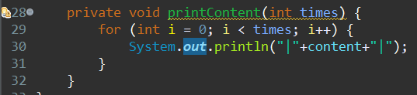
5.2.2 리팩토링 실행
6. 컴파일
호출하지 않은 상태에서 컴파일을 진행하여
문법 에러가 없는지 확인
호출을 하지않아 warning은 뜨지만
에러는 뜨지않음

Slide 16
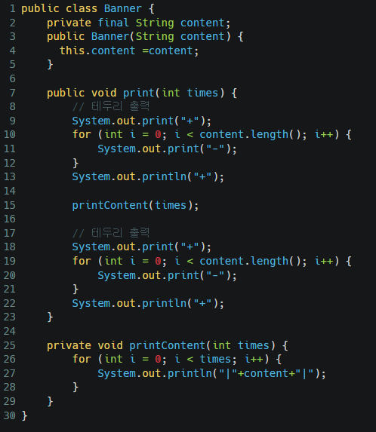
5.2.2 리팩토링 실행
7. 기존 메서드에서 앞서 코드를 복사한 부분을 새로운 메서드 호출로 치환
주석은 메서드명으로 설명되어 삭제됨

Slide 17
5.2.2 리팩토링 실행
8. 기존 메서드에서 더는 사용하지 않는 지역 변수가 있으면 삭제
이번에는 그런 변수가 없으므로 아무것도 하지 않음

Slide 18
5.2.2 리팩토링 실행
9. 컴파일해서 테스트
‘한 번에 하나씩’ 테스트 하는 절차를 따름

Slide 19
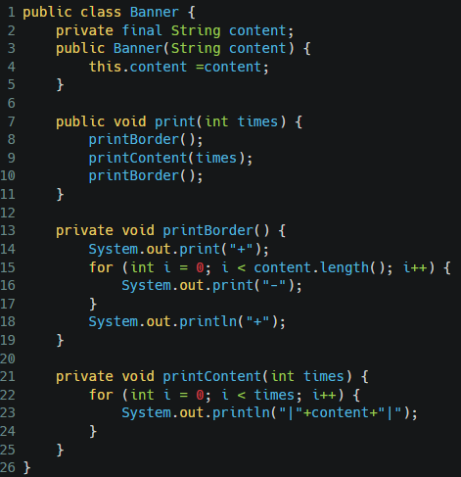
5.2.3 리팩토링 후
리팩토링 전 for문이 어지럽게 있음
리팩토링 후 처리 개요를 알기 쉬움

Slide 20
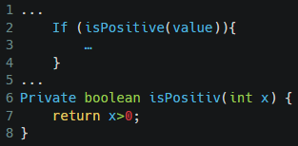


5.3 한걸음 더 나아가기
역 리팩토링
메서드 인라인화
메서드 추출 메서드 인라인화
너무 짧은 메서드는 메서드 인라인화
Ex.
오버라이드된 메서드는 인라인화 하면 안됨
Notes:
@Override 애너테이션을 사용하여 오버라이드 메서드인지 확인할수 있습니다 오버라이드가된 메서드가 아니라면 컴파일 과정에서 오류가 뜨게됩니다
(JDK 5버전부터 지원된 기능 이전 버전이라면 문서를 읽거나 또는 설계한 사람에게 물어봐야함)

Slide 21
5.3 한걸음 더 나아가기
메서드 추출은 당연한가?
메서드 추출은 당연하다고 느낄지도 모르지만 가볍게 생각해서는 안됨
프로그램을 대충 수정하는게 아닌 메서드 추출을 하고 있다고 의식하는게 중요
메서드가 길어지는 경우
여러 번 수정을 걸치며 길어지기 마련
방치하면 더욱 길어지는 경향이 있으므로 메서드 추출을 통해 메서드를 여래개로 잘라낼
필요가 있음

Slide 22
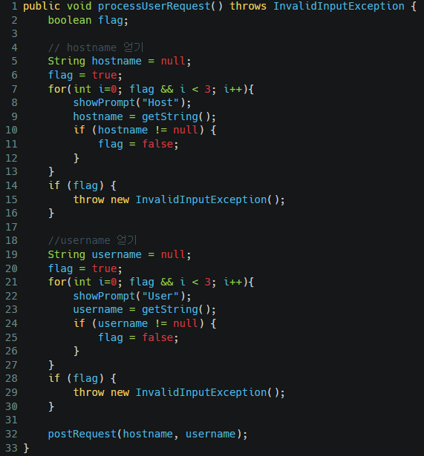
5.3 연습문제
showPrompt: 사용자 입력을 요구하는 메서드
getString: 사용자로부터 문자열을 받는 메서드
예제5-2 악취
사용자로부터 문자열 입력을 받음
입력이 null이 아니면 hostname 얻기를 끝냄
3회 null이 되면 InvalidInputException을 발생시킴

Slide 23
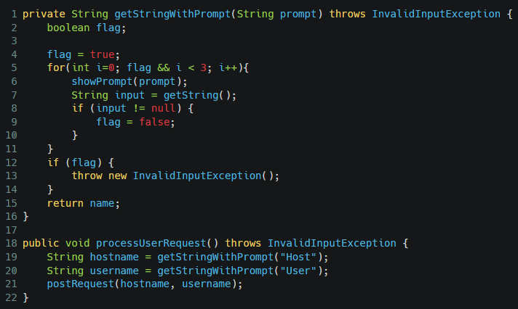
5.3 연습문제
예제5-2 악취
메서드명: getStringWithPrompt
메서드 내부 지역변수 input 선언
매개변수로 prompt를 가져옴
반환값 name
Notes:
getStringWithPrompt메서드 선언하며 내부 지역변수로 input 선언을 선헌하며 매개변수로 promp명을 가져옴

Slide 24
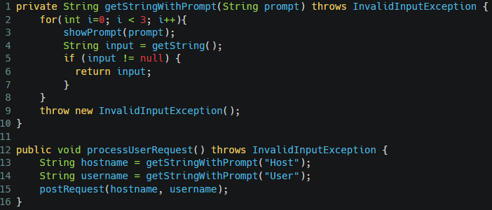
5.3 연습문제
예제5-2 악취
제어 플래그 삭제(2장)
Notes:
제어 플래그를 삭제하며 input에 값을 받았을때 바로 input값을 리턴하며 메서드를 종료시키고 3회 실패시에도 if문을 줄일수 있습니다

Slide 25
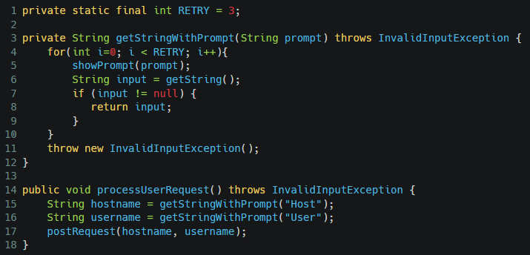
5.3 연습문제
예제5-2 악취
매직 넘버를 기호 상수로 치환(1장)

